Slide 1
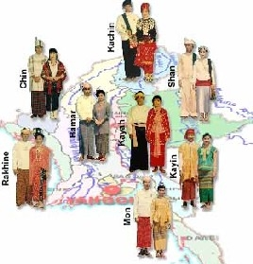
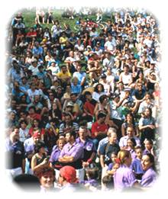
9.3) Población y Muestra
Nery Herrera
Métodos y Técnicas de Investigación

Slide 2
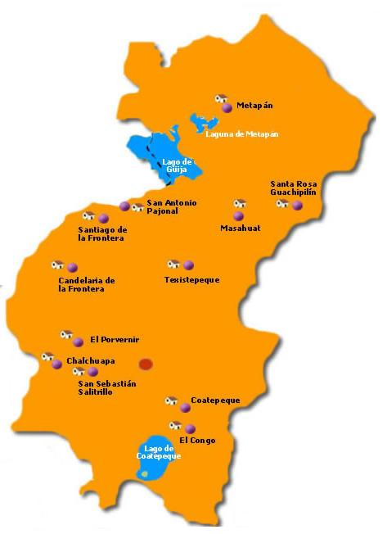
Etapas del Muestreo
1. El Universo
Nery Herrera
Métodos y Técnicas de Investigación

Slide 3
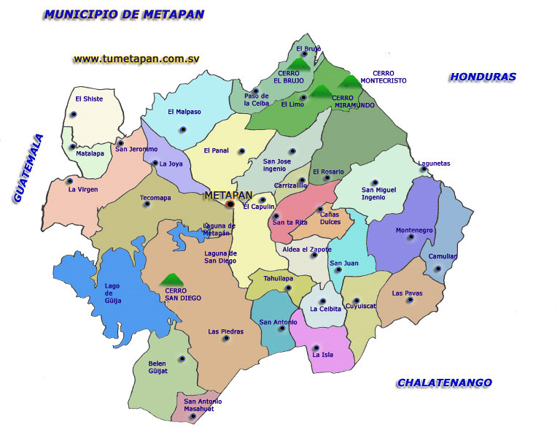
La Población
Nery Herrera
Métodos y Técnicas de Investigación

Slide 4
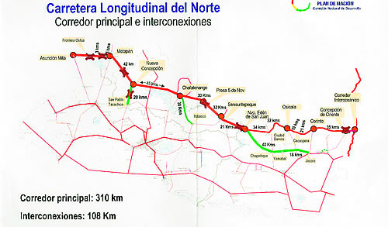
La Muestra
Muestra invitada
Muestra aceptante
Muestra productora de datos
Nery Herrera
Métodos y Técnicas de Investigación

Slide 5
Determinación del tamaño de la muestra
Para un Estudio Cualitativo
Para un Estudio Cuantitativo
Nery Herrera
Métodos y Técnicas de Investigación

Slide 6
Para un Estudio Cualitativo
¿Qué se busca?
Profundizar en lo estudiado
Para lo cual se caracterizan los casos
Ya no interesa la repetición de datos
Se habla de sujetos o casos
Nery Herrera
Métodos y Técnicas de Investigación

Slide 7
Para un estudio Cuantitativo, conceptos claves
Representatividad
Determinación
Estratificación
Selección
Nery Herrera
Métodos y Técnicas de Investigación

Slide 8


Su cálculo
infinitas
finitas
Nery Herrera
Métodos y Técnicas de Investigación

Slide 9
Si no conocemos el dato de población (infinita)
donde:
Z = 1.96 (ya que la seguridad es del 95%)
p = proporción esperada (en este caso 50% = 0.50)
q = 1 – p (en este caso 1 – 0.5 = 0.5)
e = precisión (en este caso deseamos un 3%)
Si la población es finita, es decir conocemos el total de la población y deseásemos saber cuántos del total tendremos que estudiar la respuesta seria:
donde:
N = Total de la población
Z = 1.96 (si la seguridad es del 95%)
p = proporción esperada (en este caso 50% = 0.50)
q = 1 – p (en este caso 1-0.5 = 0.5)
e = precisión (en este caso deseamos un 3%).
Nery Herrera
Métodos y Técnicas de Investigación

Slide 10
1.92² x 0.50 x 0.50 x 10,000
n =
(10,000 – 1) 0.03² + 1.92² x 0.50 x 0.50
n = 929
Métodos y Técnicas de Investigación
Nery Herrera

